Slide 1
实训比赛展示
基于移动网络通讯行为的风险用户识别
15331357 杨金辉

Slide 2
一.比赛介绍
参赛者根据训练集中的用户风险标签及通话、短信、网站/App访问记录数据，开 发风险用户判别模型，对测试集用户进行预测，并提交预测结果。

Slide 3
一.比赛介绍
对于参赛者提交的预测结果，按如下公式计算得分：
score=0.6×auc+0.4×F1
其中：
auc值为在测试集上，根据预测结果按照标准auc定义计算的分值；
F1值为针对测试集中实际标签为1（风险用户）的用户，根据预测结果，按照标准 F-measure定义计算的分值。

Slide 4
二.比赛流程
特征工程
这里经过筛选选出了以下特征
其中
一些普通数量特征如voice_opp_num：
一些数量特征用onehot如voice_opp_len：
一些涉及维度的统计特征如voice_opp_len1：

Slide 5
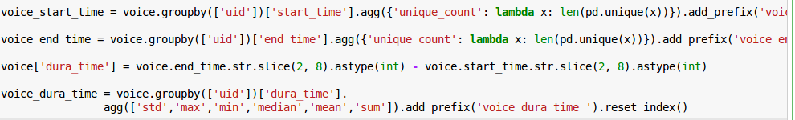
除此之外，还有一些无法直接获取的特征需要通过自己操作获 得，如通话时间长短：

Slide 6
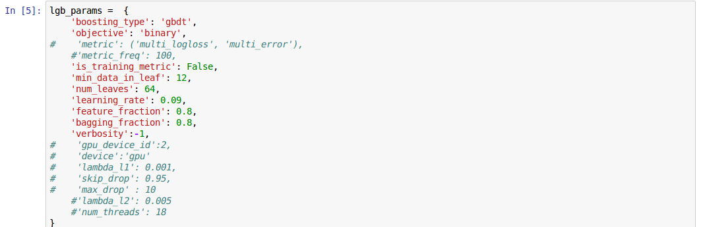
二.比赛流程
模型调参
这里使用了LGB聚类算法，总体来说给出的参数已经算是比较适合的，因为之前微调了好多次都没什么提升，就只有将学习率调到0.09

Slide 7
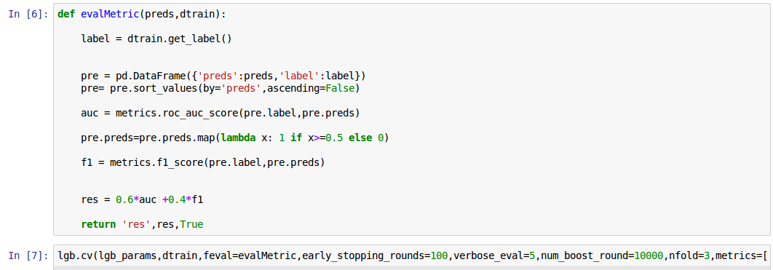
二.比赛流程
本地CV

Slide 8
三.个人总结
经过本次比赛，我学到了不少东西，过程中也碰了不少壁。比如在一开始因为刚接触python，很多库都不会用，导致进度一度停滞，后来查阅了相关文献之后发现其实python非常好用，除此之外，一开始不知道怎么下手，后来ta发了baseline之后有了一些头绪，学习了baseline中的方法来构建特征。如对于一些类别的型的可以用onehot，一些涉及维度的可以做统计特征，自己摸索并且筛选可能会有用的特征，可能由于没什么经验，效果一直不太明显，但是总算还是有提高，也发现特征不是越多越好，过拟合会导致分数下降。我觉得这次比赛对我之后学习数据挖掘的课有着很重要的作用，在之后的学习中我还会继续钻研，争取进步。

Slide 9
四.参考文献
https://blog.csdn.net/u014253445/article/details/78512101（数据预处理总结）
利用Python进行数据分析(Python For Data Analysis中文版)
http://www.sohu.com/a/210721214_609569（主流机器学习模型模板代码+经验分享）

